Slide 1
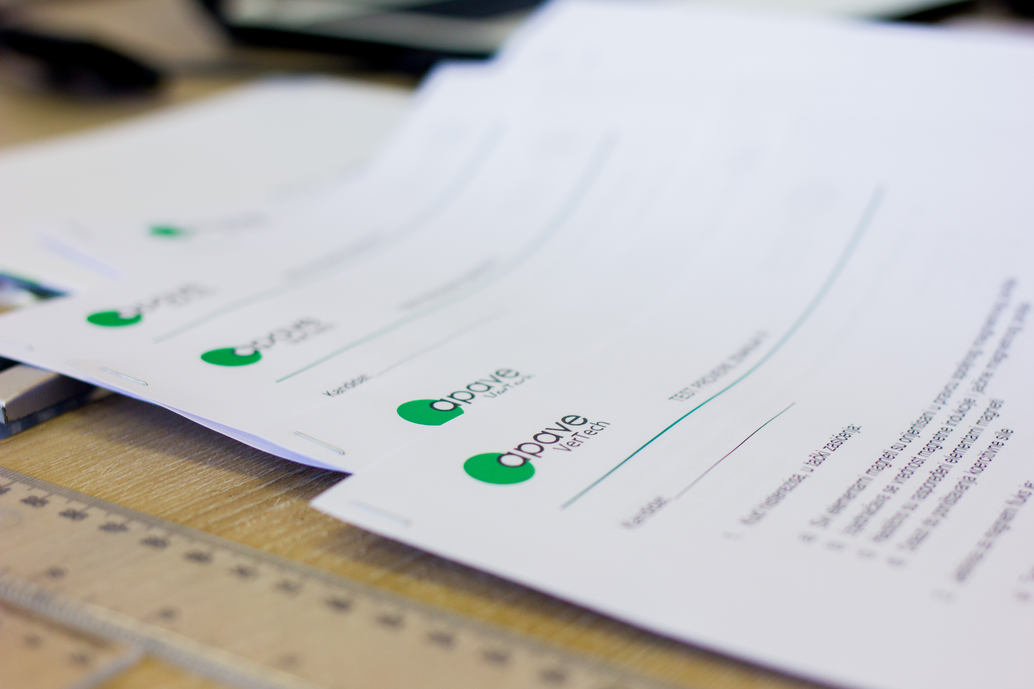

SLEPA PROBA (BLIND TRIAL)
VAŠE POVERENJE – NAŠ CILJ

Slide 2
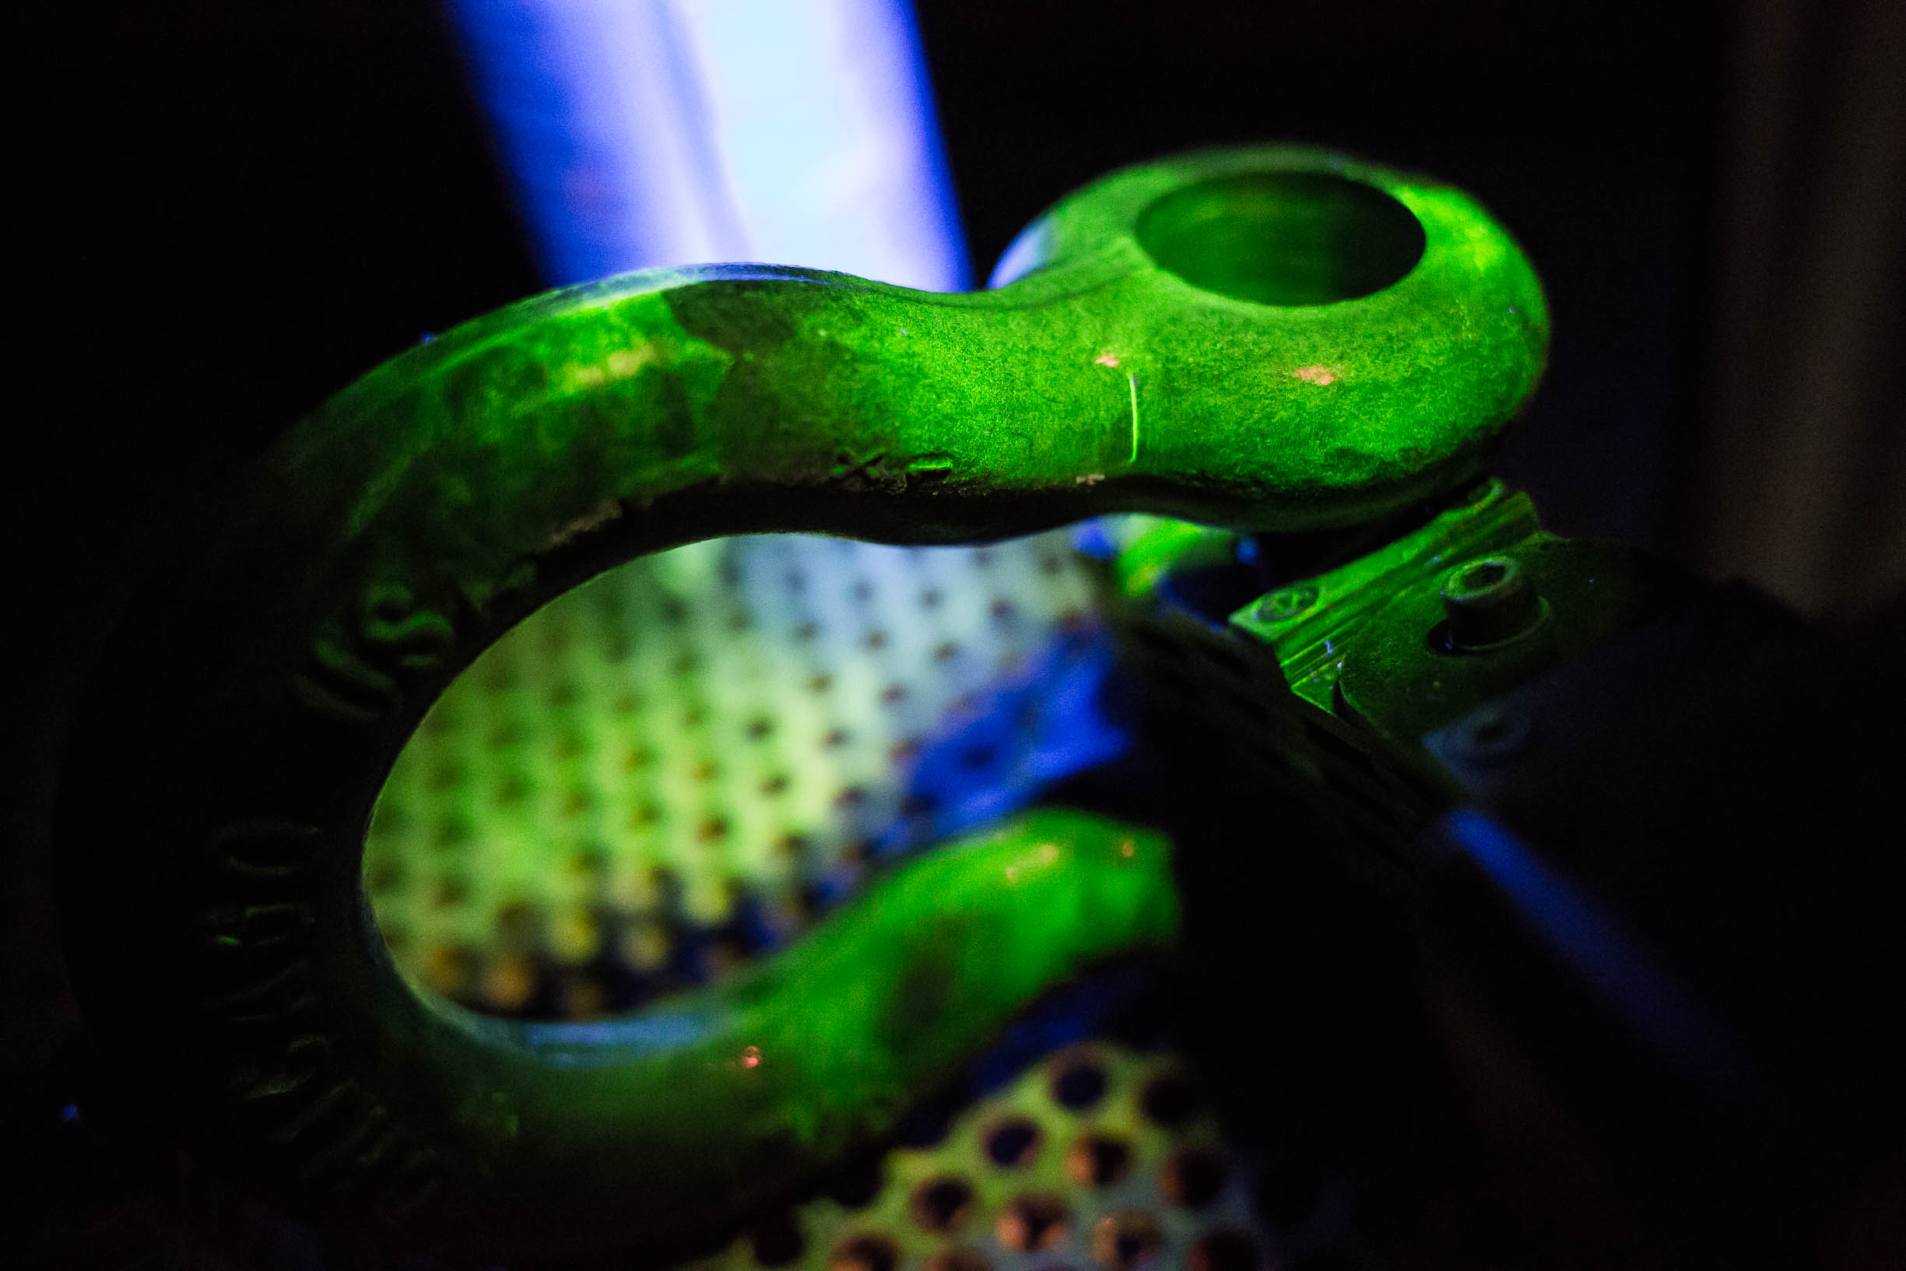
Apave Vertech u okviru svog trening centra pruža i jedinstvenu uslugu na ovim prostorima, a to je izvođenje Slepih proba (eng. Blind trial). Slepom probom se vrši provera IBR inspektora, koji primenjuje odgovarajuću tehniku ispitivanja/kontrolisanja metodama bez razaranja, na konkretnom uzorku i pri čemu inspektor nije upoznat sa brojem, veličinom, orjentacijom i pozicijom defekta/defekata koje taj uzorak sadrži. Slepa proba je sastavni deo periodične provere kompetentnosti IBR (NDT) inspektora.
VAŠE POVERENJE – NAŠ CILJ

Slide 3
Suština slepe probe (Blind Trial) jeste da prikaže način na koji će IBR (NDT) inspektor rešiti sve značajne probleme sa kojima se može susresti pri realizaciji IBR ispitivanja/kontrolisanja na terenu. Objektivnim utvrđivanjem trenutne kompetentnosti IBR inspektora se postiže da pomenuto osoblje kojem su povereni konkretni poslovi ispitivanja metodama bez razaranja bude: odgovarajuće obučeno sertifikovano za traženu metodu ispitivanja dodatno obučeno za tehnike kojima se to zahteva iskusno za poslove ispitivanja koji su im povereni sposobno da realizuje poslove koji su im povereni u skladu sa odgovarajućim odobrenim procedurama i/ili uputstvima. Kompanija Apave Vertech pruža uslugu sprovođenja slepih proba korišćenjem posebno pripremljenih uzoraka za tu namenu, kao i opreme koja je potrebna za njenu realizaciju, a iz sledećih IBR metoda: VT – Vizuelno ispitivanje (Visual Testing) PT – Ispitivanje Penetrantima (Penetrant Testing) MT – Ispitivanje magnetnim česticama (Magnet Partical Testing) UT – Ultrazvučno ispitivanje (Ultrasonic Testing).
VAŠE POVERENJE – NAŠ CILJ

Slide 4
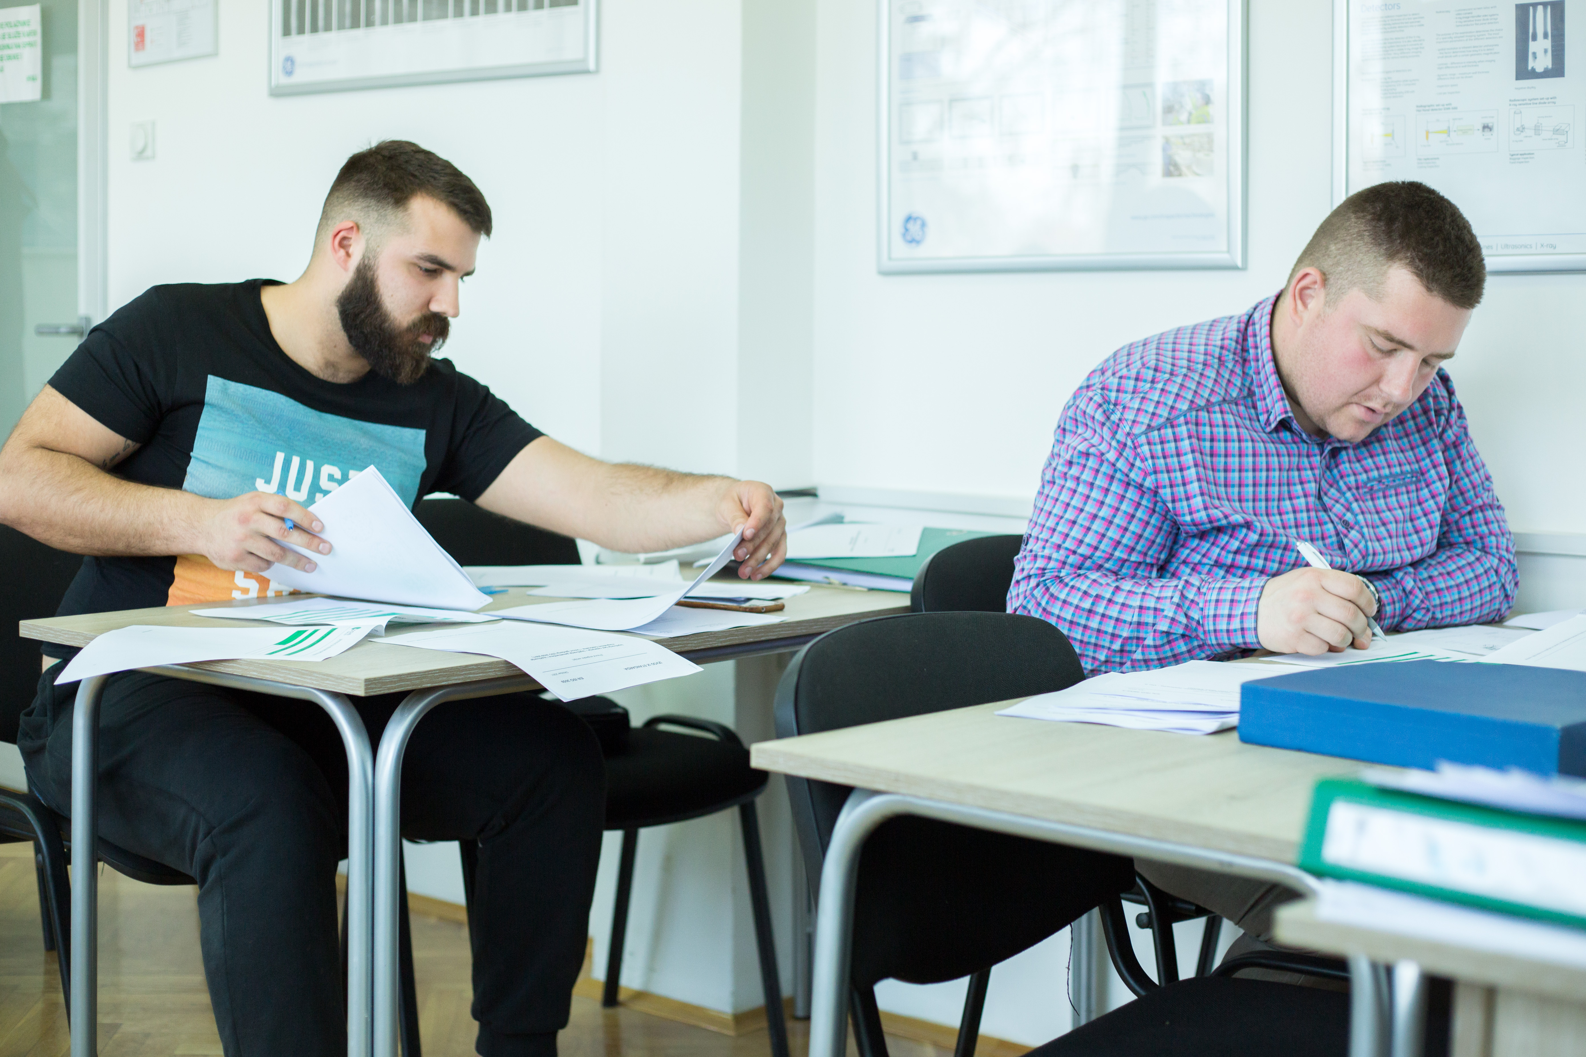
VAŠE POVERENJE – NAŠ CILJ

Slide 5
Privredno društvo Apave Vertech d.o.o.
Jugoslovenska 2/13a Beograd
training.rs@apave.com
www.apave.rs
VAŠE POVERENJE – NAŠ CILJ

